Slide 1
Задачи на разрезание фигуры.
Факультатив в 5 классе

Slide 2
Задача №1.
Разрежьте фигуру на две равные части:

Slide 3
Задача №2.
Разрежьте фигуру на две равные части:

Slide 4
Задача №3.
Разрежьте фигуру на две равные части:

Slide 5
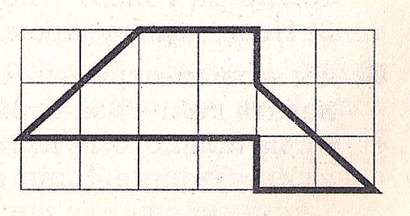
Задача №4.
Разрежьте фигуру на две равные части:

Slide 6
Задача №5.
Разрежьте фигуру на две равные части:

Slide 7
Задача №6.
Разрежьте фигуру на две равные части:

Slide 8
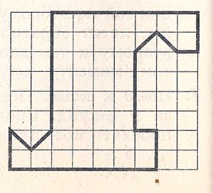
Задача №7.
Разрежьте фигуру на две равные части:

Slide 9
До новых встреч с
занимательными задачами.

